Slide 1
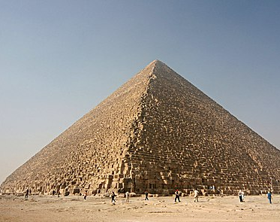
Piramida Cheopsa
i jej zależności
To zdjęcie wykonane przez nieznanego autora jest objęte licencją CC BY-SA.

Slide 2
HISTORIA
Piramida Cheopsa została wybudowana w Egipcie w mieście Giza na zachodnim brzegu rzeki Nill. Została ona wybudowana między 2600 r. p.n.e., a 2480 r. p.n.e. Jest to starożytny grobowiec zbudowany z ok. 2,5 tony bloków kamieni i wapnia.

Slide 3
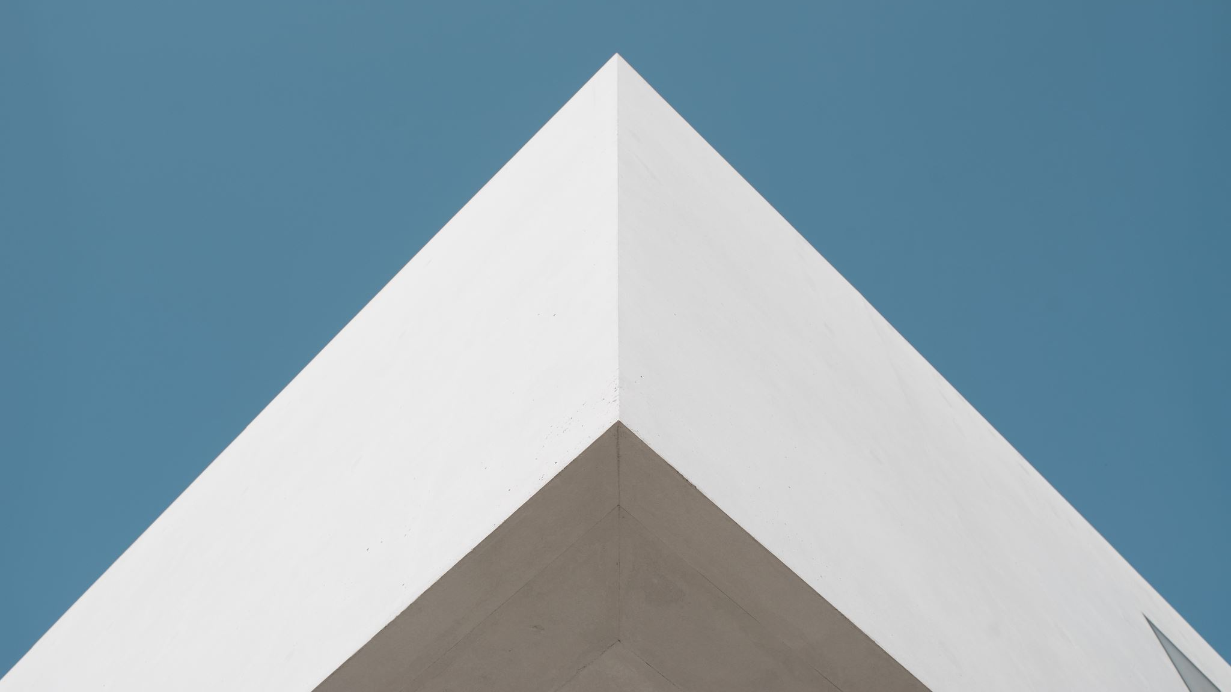
PIRAMIDA JAKO GROBOWIEC
Piramida Cheopsa została zbudowana w celu pochowania egipskich faraonów. Ludność egipska wierzyła w istnienie życia po śmierci, więc do grobowców wkładali różne cenne i wartościowe przedmioty, które mogłyby przydać się ich władcą w przyszłym życiu.

Slide 4
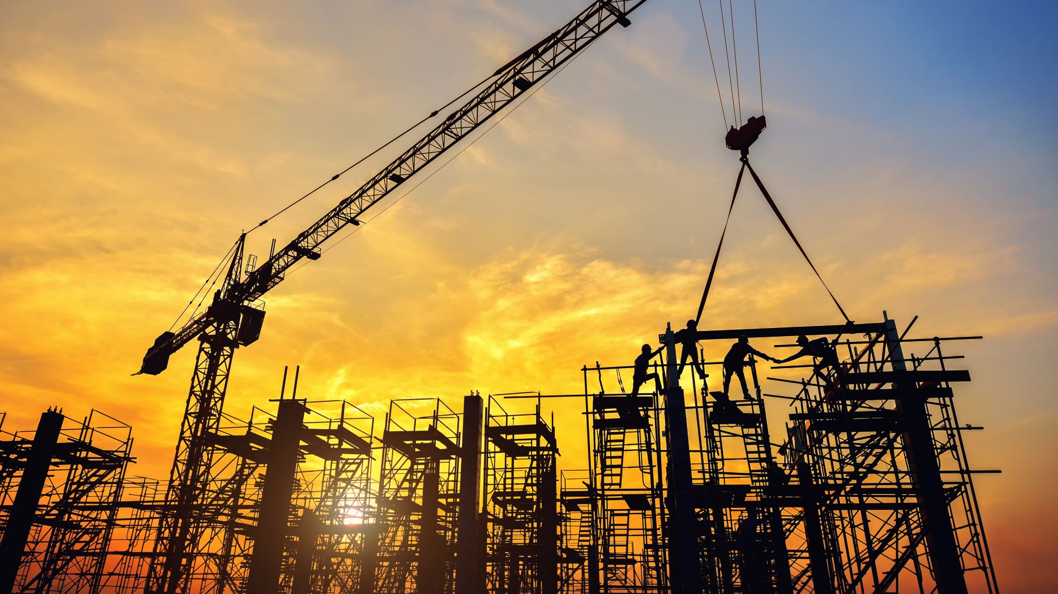
BUDOWA
Piramida Cheopsa została zbudowana z 2,3 miliona bloków kamiennych lub wapiennych, z których każdy ważył około 2300 kg. Bok jej podstawy mierzy 230 metrów, a wysokość 137 metrów ( o 9 mniej niż na początku). Każda ze ścian piramidy jest nachylona ku podstawie o 51° i 52'.

Slide 5
KONSTRUKTORZY
Architektem Piramidy Cheopsa był prawdopodobnie Hemiunu, bratanek ówczesnego faraona (Cheopsa). W budowie tej piramidy, przyjmuje się, że pracowało nawet do 100 tysięcy pracowników, którzy wbrew pozorom nie byli niewolnikami tylko wolnymi ludźmi.

Slide 6
PROCES BUDOWY
Budowa piramidy zaczynała się w pobliskim wyrobisku, gdzie wydobywane były kamienie i inne materiały potrzebne do budowy piramidy. Następnie były one cięte, formowane, a ostatecznie obrabiane tak, aby pasowały do siebie i mogły być wykorzystane do budowy równych ścian piramidy. Na koniec gotowe bloki kamienia były transportowane z wyrobiska do miejsca budowy piramidy dzięki specjalnym platformom oraz dźwigom.

Slide 7
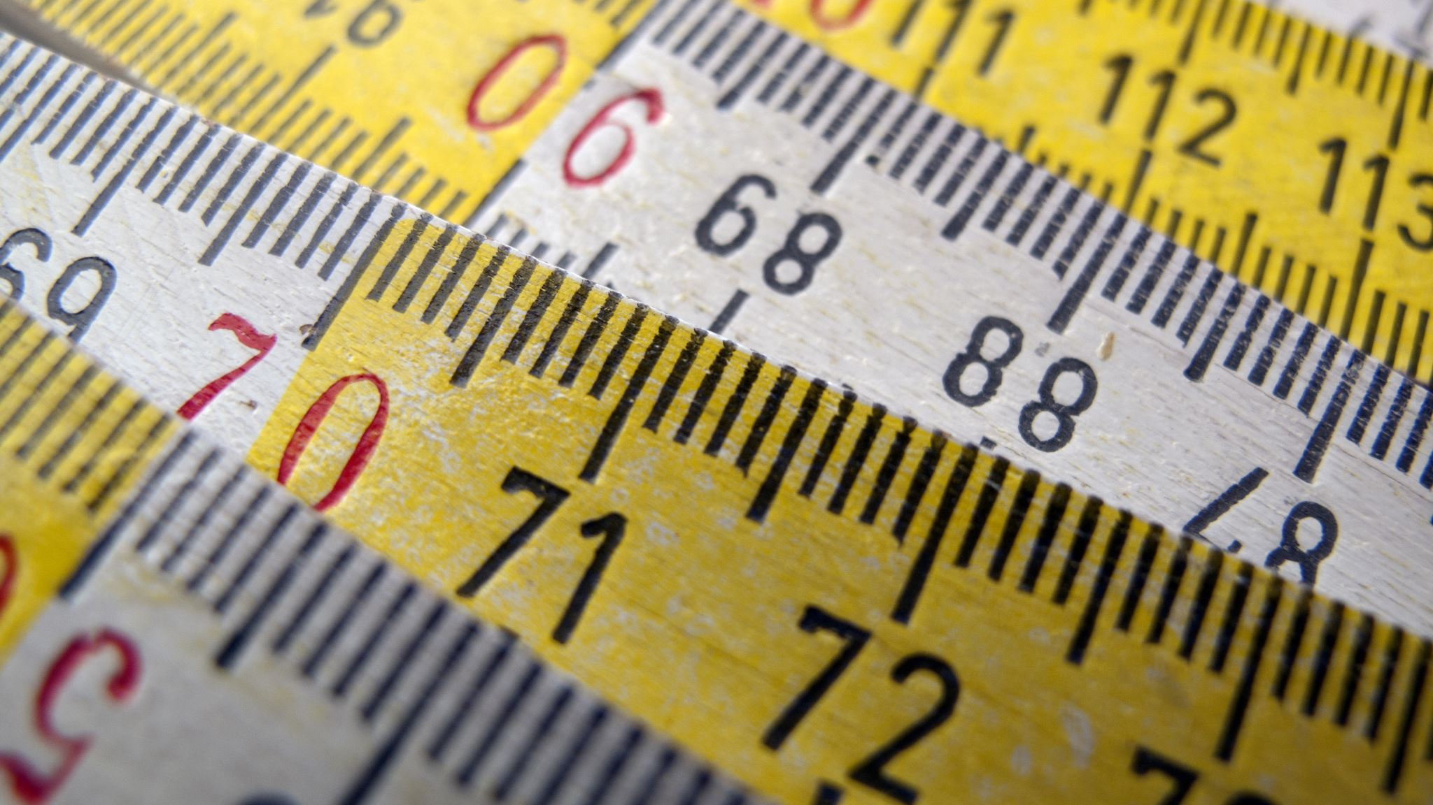
MIARA
Ciekawostką jest to, że do budowy piramidy stosowano jednostkę miary zwaną Egipskim Królewskim Kubitem. Jest to zależność liczbi Pi oraz liczby Phi ukazana wzorem:
Pi - Phi^2 = 0,5236 m.

Slide 8
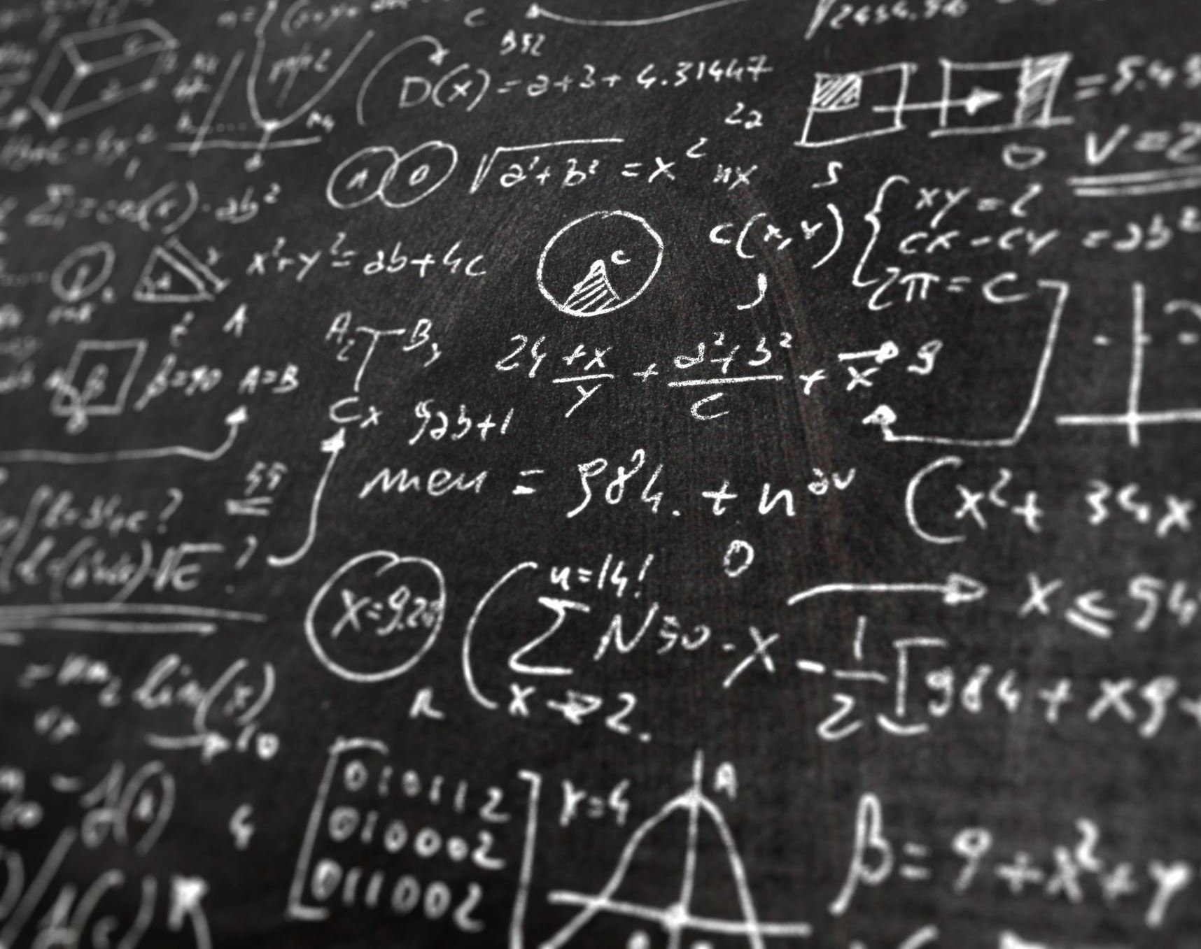
Zależności matematyczne:
Stosunek między długością, a objętością piramidy jest równy stosunkowi promienia koła do jego powierzchni.
Stosunek długości ściany bocznej do wysokości piramidy jest równy złotej liczbie Phi, czyli wynosi około 1,618885.

Slide 9
PIRAMIDA, A ZIEMIA
Dzień na Ziemi trwa 86400 sekund. Średnia na jej równiku wynosi 12756326 metrów. Iloraz tych dwóch liczb daje nam przybliżoną wysokość piramidy, czyli 147,64 metra.
Mnożąc 1000 przez wysokość piramidy otrzymamy odległość Ziemi od Słońca.
Na początku swojego istnienia piramida stała idealnie na osi północ-południe, lecz przez dryfy kontynentów przesunęła się 2°28' z północy na północny-zachód i 1°57’ z południa na południowy-zachód.

Slide 10
RYTUAŁ
Ważną rzeczą w budowie piramidy były rytuały. Przykładowy rytuał to ,,Ceremonia Naprężenia Sznura'', która to polegała na napięciu sznura w kierunku gwiazd przez panującego władcę oraz kapłankę przedstawiającą boginię Seszat.

Slide 11
PIRAMIDY W TERAŹNIEJSZOŚCI
Kiedyś piramidy były wykorzystywane jako grobowce lecz do teraz to się zmieniło. W dzisiejszych czasach wykorzystujemy je, między innymi, jako obiekt turystyczny. Wielu ludzi fascynuje wchodzenie do środka i zwiedzanie nieskończonych korytarzy oraz hieroglifów.

Slide 12
ENERGIA PIRAMID
Pewna grupa osób twierdzi, iż piramidy mają w sobie moc. Pewien francuski turysta twierdzi, że w środku Piramidy Cheopsa zachodzą dziwne zjawiska. Zaintrygowany tym stworzył model ów piramidy i ustawił go identycznie, pod względem kierunków świata, jak jej większy odpowiednik. Następnie do komory grobowej umieścił kota, który został po czasie zmumifikowany. Tym eksperymentem zaciekawiło się wielu naukowców z całego świata.

Slide 13
UZDRAWIANIE
Badaczka piramid mówiła, że przebywając pod piramidą jej wszelkie rany leczyły się i znikały o wiele szybciej i łatwiej. Nie zostawały strupy. Krew krzepnęła szybciej. Stłuczenia prędzej schodziły. Mała piramidka nad głową osoby z bólem głowy może jej przynieś ulgę w błyskawicznym czasie. Niekiedy jednak ta energia źle wpływała na ludzi i dostarczała im zbyt dużą ilość energii, skutkiem czego stawali się nerwowi.

Slide 14
STAROŻYTNI LUDZIE TO NIEŹLI MATEMATYCY
Piramida została wybudowana na wyrównanym terenie z dokładnością do 2cm.
Obwód podstawy piramidy Cheopsa podzielony przez podwójną wysokość daje Pi.
Mimo ogromnej masy piramida od powstania zapadła się zaledwie o 1cm.

Slide 15
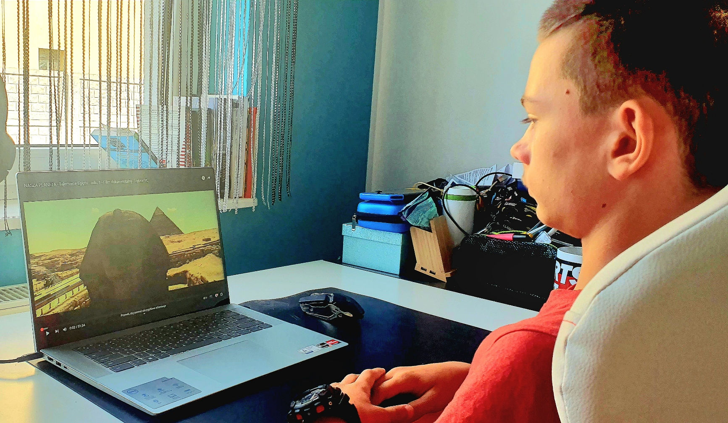
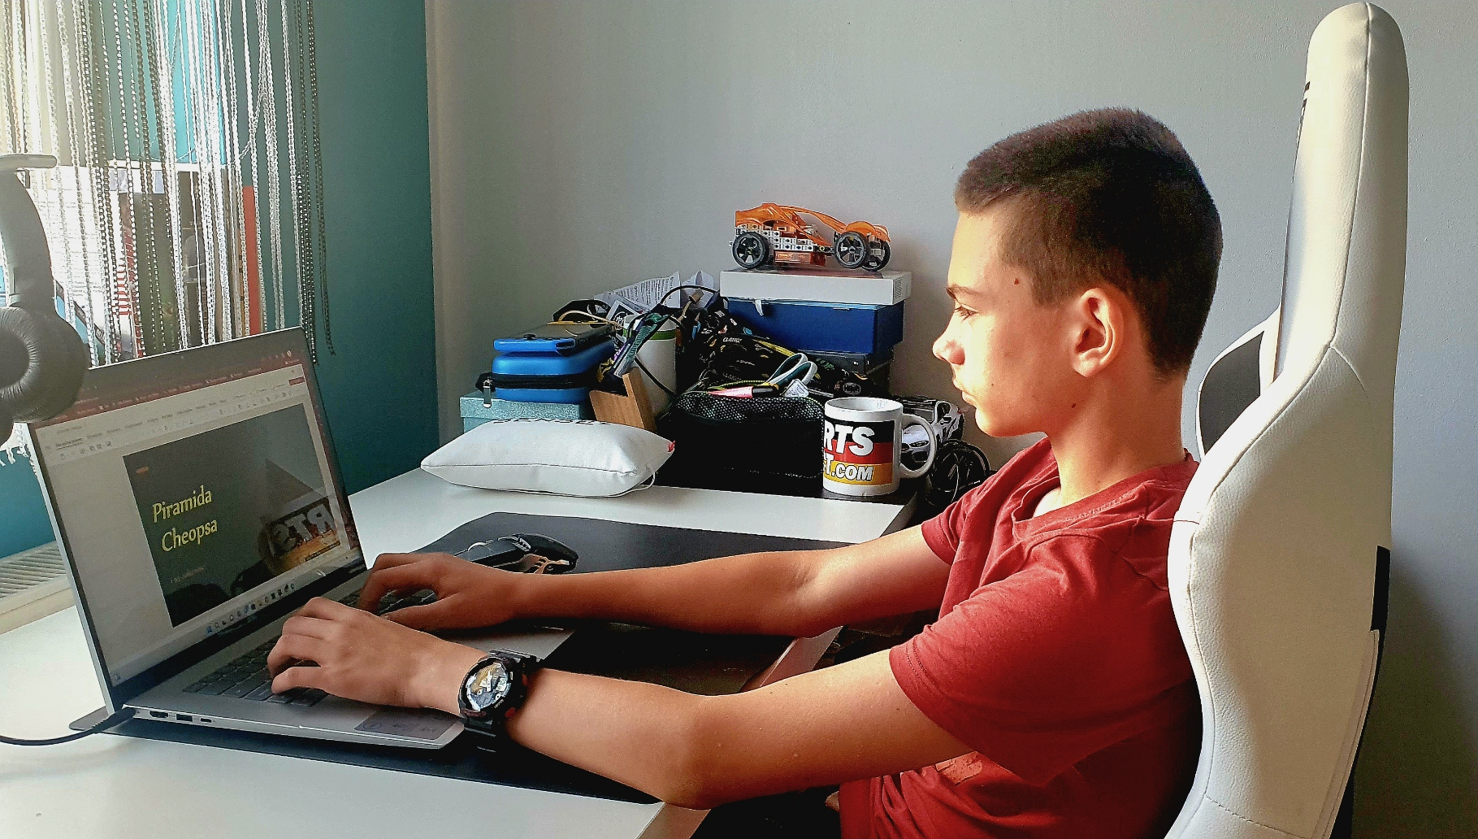
PRZYGOTOWANIA MATERIAŁÓW DO PREZENTACJI😁

Slide 16
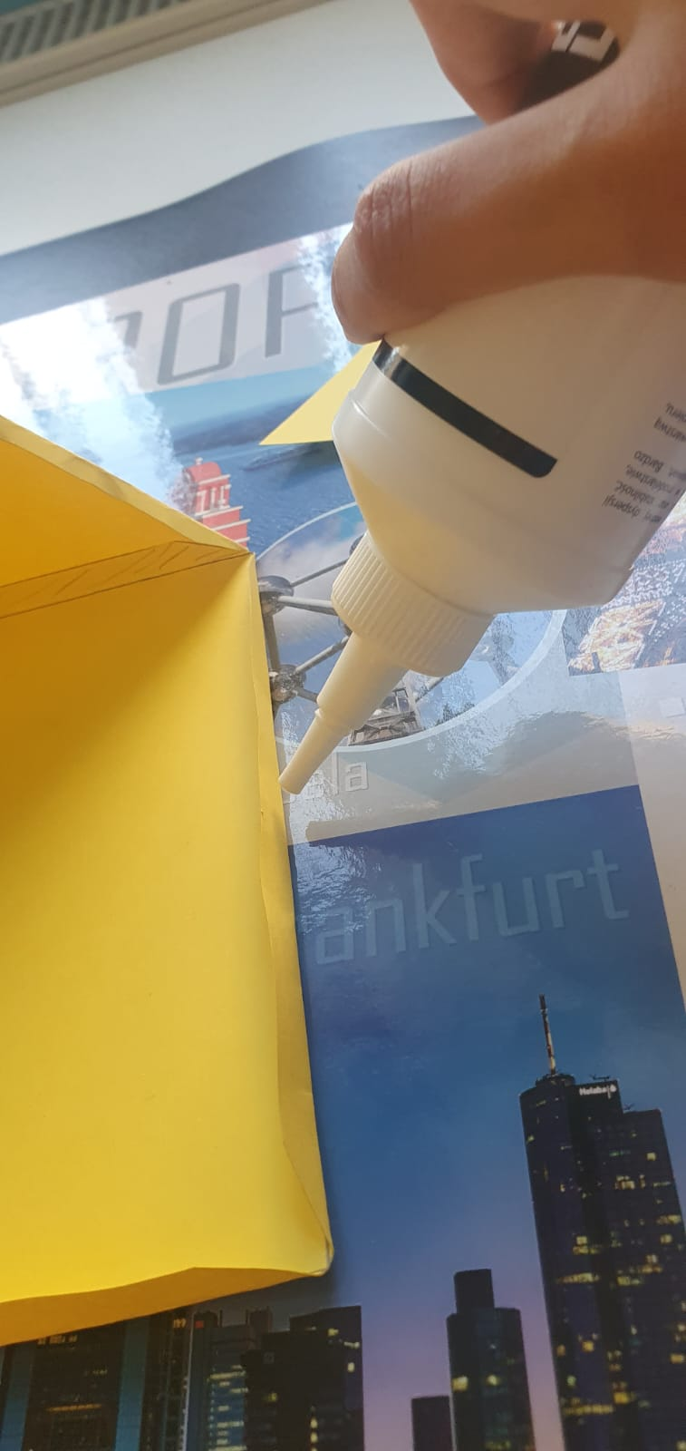
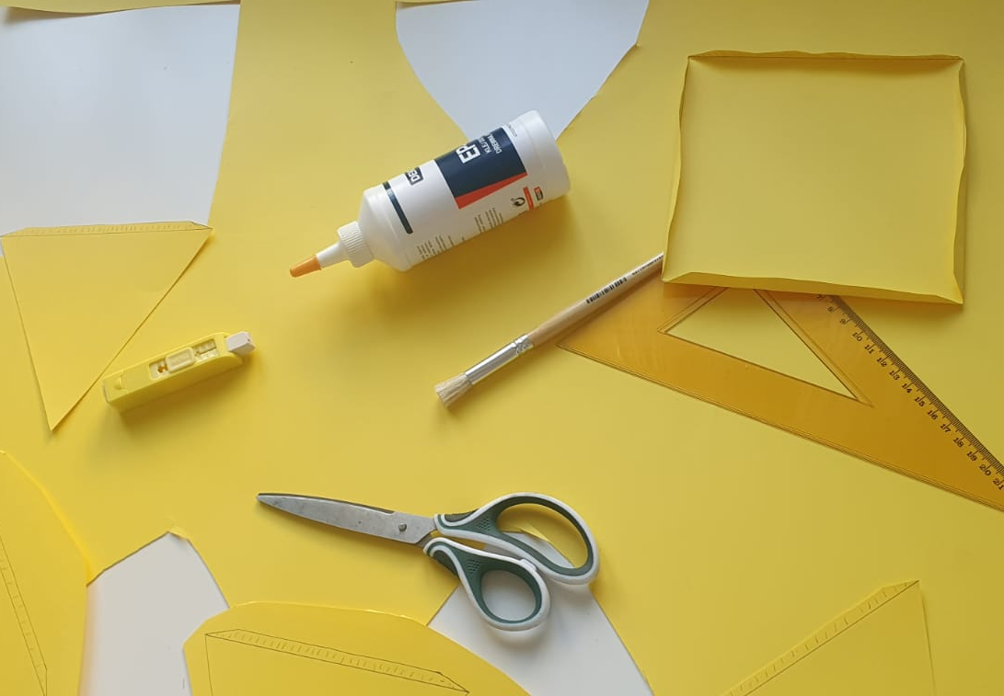
PRACA NAD MODELEM PIRAMIDY w skali 1: 1365

Slide 17
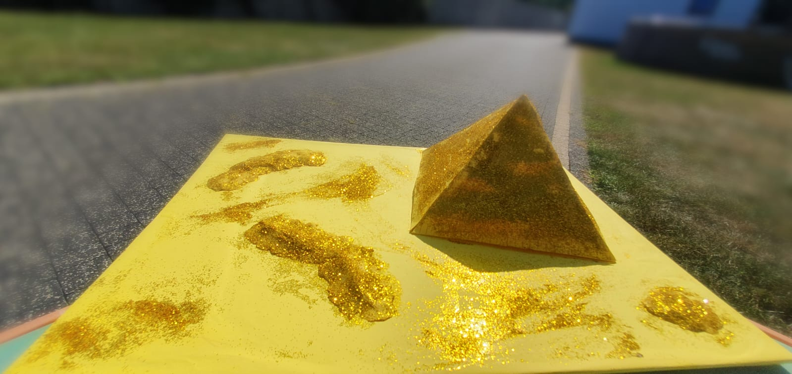
WŁASNORĘCZNIE ZROBIONY MODEL PIRAMIDY

Slide 18
ŹRÓDŁA
https://www.budowle.pl/budowla/wielka-piramida
https://pl.wikipedia.org/wiki/Piramida_Cheopsa
https://pl.wikipedia.org/wiki/Piramidologia
https://archeologia.com.pl/piramidy-jak-budowano/
https://aleklasa.pl/gimnazjum/c268-prace-pisemne/praca-domowa-sztuka/czy-wiesz-dlaczego-egipcjanie-%C2%ADbudowali-piramidy
https://wikingiwilkolak.pl/kantyna/19-ciekawostek-na-temat-piramid

Slide 19
DZIĘKUJĘ ZA UWAGĘ😁
Mam nadzieję, że dowiedziałeś się czegoś nowego na temat Piramidy Cheopsa oraz różnych ciekawostek na jej temat.
JAN WOJDA

